Slide 1
TEAM 5
2022 Spring KHU Competition

Slide 2
목차
Model select
Training-validation Ratio
Data Augmentation
Learning rate
Loss function
Optimizer
Fine-tuning

Slide 3
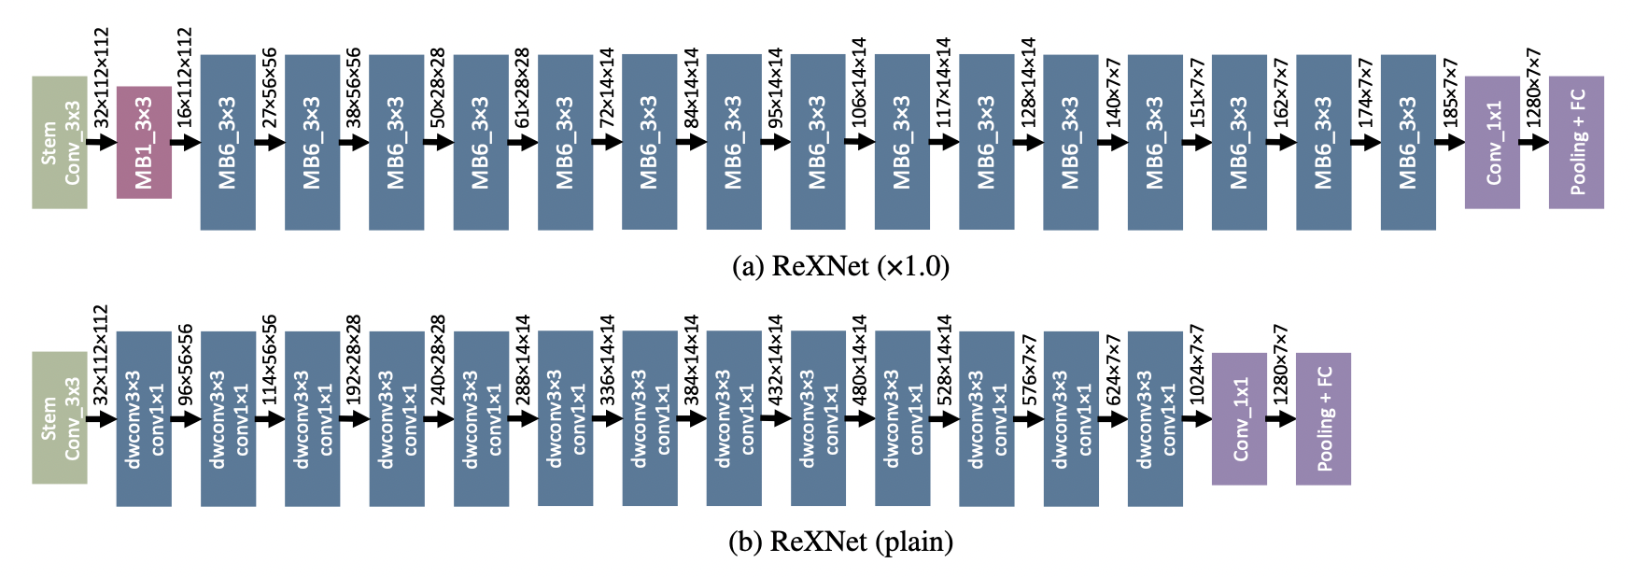
ReXNet (Rank eXpansion Networks)
Rethinking Channel Dimensions for Efficient Model design (2021)
Representational bottleneck현상을 줄이기 위해 Rank expansion의 개념 도입
NAS-based method (Neural Architecture Search) 를 통해 찾아낸 모델 구조.
MobileNetV2를 베이스 모델로 각 block의 output channel을 파라미터화 해서 훈련을 통해 찾아냄.
Notes:
mb1: movilenetV2’s inverted bottleneck with the expansion ratio 1
mb6: movilenetV2’s inverted bottleneck with the expansion ratio 6
dwconv: depth-wise convolution

Slide 4
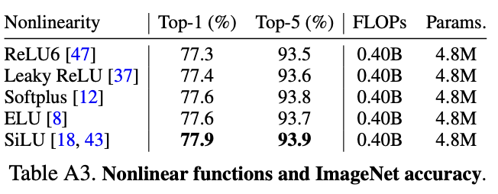
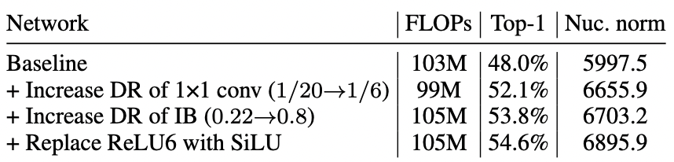
기존 연구로부터의 insight
inverted bottleneck은 첫 1x1 convolution에서 expansion ratio가 6 이하여야 한다.
각 inverted bottleneck은 더 큰 dimension ratio를 필요로 한다.
1x1 convolution과 3x3 convolution 뒤에는 복잡한 nonlinearity (ELU, SiLU) 가 필요하다. (depthwise convolution은 제외)
→ReXNet은 제일 성능이 좋았던 SiLU 사용.
CIFAR-100으로 성능 측정 - insight 확인.

Slide 5
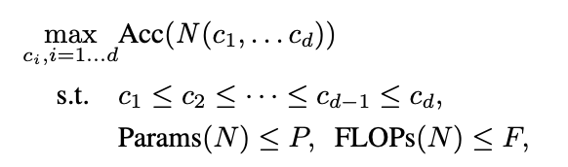

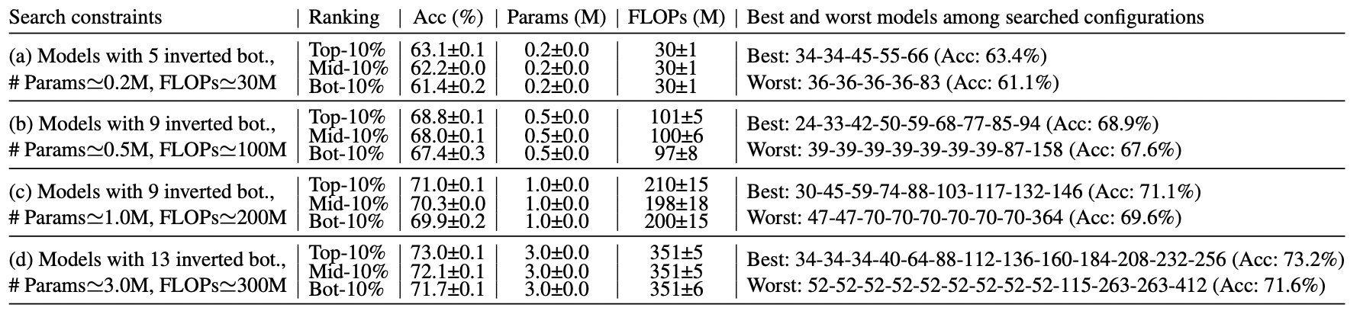
Designing with Channel Configuration
channel configuration을 찾기 위한 formulation
a, b로 channel dimension을 파라미터화
parameter를 찾기 위해 NAS method 를 사용함.
Notes:
f(i) = piecewise linear function

Slide 6
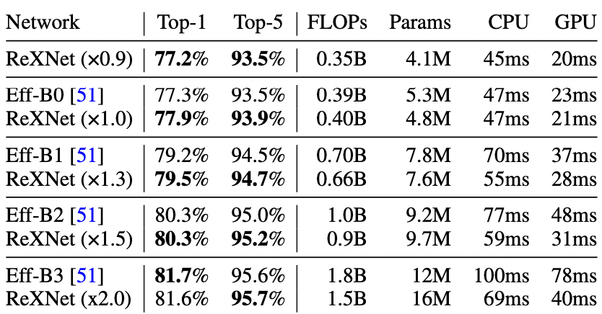
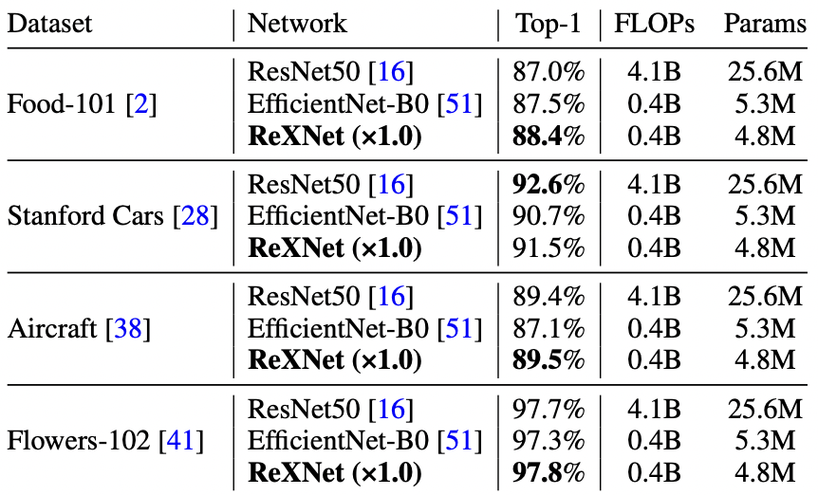
모델 선정 이유
parameter 수가 5M으로 제한되어 있기 때문에 가볍고 성능이 좋은 모델을 선정.
→ ReXNet, EfficientNet-B0 선정.
ReXNet을 제안한 논문에서 비교한 결과에 따르면 EfficientNet에 비해 더 적은 파라미터로 조금 더 높은 성능을 보임.
fine-grained classification task에도 ResNet50, EfficientNet-B0보다 더 좋은 성능을 보였기 때문에 ReXNet (x1.0) 을 사용하기로 결정.
ReXNet vs. EfficientNet
Fine-grained classifications

Slide 7
모델 선정 이유
기존의 배웠던 ResNet과 DenseNet을 주어진 조건에 맞게 하이퍼 파라미터를 변경해서 학습을 시도함.
→ 비교적 작은 파라미터 수인 5M에서는 두 모델은 충분한 성능을 보이지 못했음.
위 슬라이드에서 비교대상이었던 EfficientNet 모델을 이용해서 학습을 진행함.
→ Adam과의 조합에 있어 RexNetV1보다 성능이 좋지 않았음.
성능을 끌어 올리기 위한 다양한 시도를 하지 않았음에도 RexNetV1의 평균 성능이 가장 뛰어남.
학습에 있어 무엇보다도 기본 모델을 빠르게 선정하는 것이 좋다고 팀원 간의 합의가 이뤄짐.
→ RexNetV1을 기반으로 모델을 학습하기로 결정.
→ 모델의 train 성능은 충분하다고 판단. 오버피팅을 최대한 줄이는 방법들을 고민하기 시작.

Slide 8
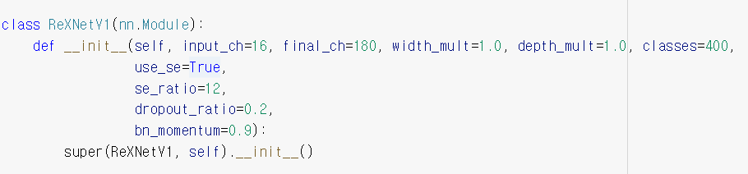
RexNetV1 변경 시도
parameter 수가 5M 이하인 범위에서, input_ch와 width_mult, depth_mult, dropout_ratio 모두 변경 시도.
→ 대부분의 결과에서 오히려 일반화 성능이 하락함.
→ RexNet의 default 값 자체가 학습이 굉장히 잘 되도록 설정되어 있었기 때문이라고 판단.
dropout_ratio를 증가시켰을 때 약간의 일반화 성능 향상을 보였지만, weight_decay를 함께 높였을 때 train_data에 대한 학습이 잘 이뤄지지 않았음.

Slide 9
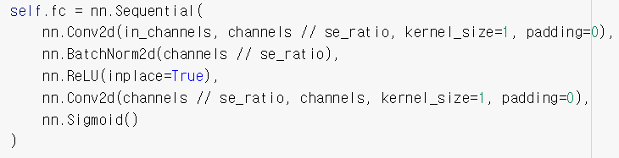
RexNetV1 변경 시도
RexNetV1 내부에 임의의 층을 추가하거나, 제거 하는 방향으로 모델 성능 확인.
→ 그 어떤 변화도 기존보다 좋아지지 않았음…
주어진 조건과 시간에 있어 모델을 세세하게 이해하고, 내부를 변경해서 성능을 증가시킨다는 것이 현실적으로 불가능함을 깨달음.
→ dropout ratio를 포함, 모델 내부를 변경하지 않기로 결정!
Notes:
9번 지우고 10번쓰면 될 것 같아요

Slide 10
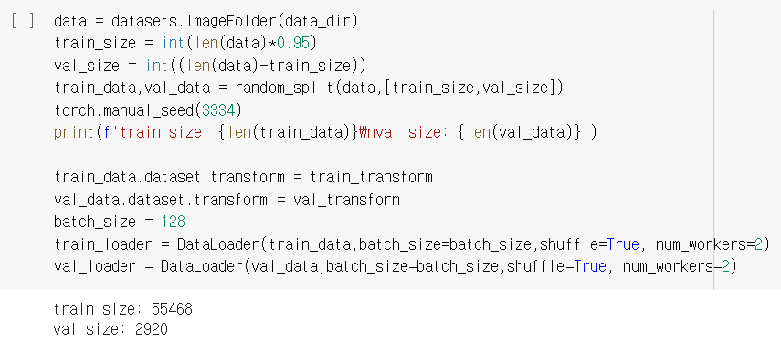
Train-validation Ratio
val accuacy 의 신뢰성이 낮아지더라도, 더 높은 일반화 성능을 위해 train_size를 증가.

Slide 11
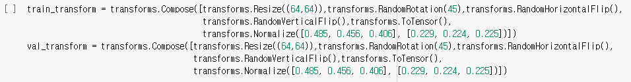
Data Augmentation
Resize()를 제거.
→ 학습 시간은 오래 소요되지만 전체적인 성능 향상을 보였음.
RandomVerticalFlip()을 제거.
새 data의 특성상 새가 거꾸로 된 상태로 사진이 찍힐 확률이 낮다고 판단함.
→ 제거 시 전체적인 accuracy가 증가함. 앞으로의 augmentation 정책에 있어, 높은 각도의 변경을 자제하는 것이 좋다고 판단함.

Slide 12
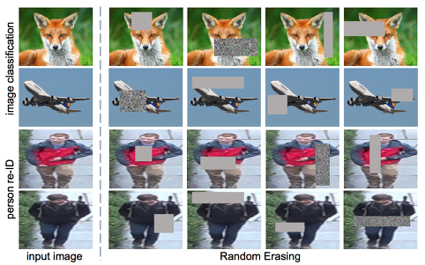
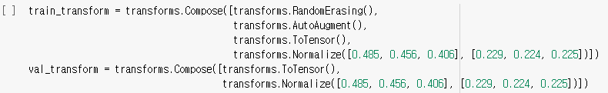
Data Augmentation
RandomErasing이 적용된 Image
AutoAugment()를 사용.
→ ImageNet에 기반한 augmentation 방법으로, 다양한 이미지에 대해 사용되고 있으며, 무엇보다 우리 데이터에도 성능이 좋았음.
RandomErasing()을 사용.
배경이나 새가 물체에 가려졌을 때를 대비. 일반화 성능이 향상할 것으로 기대함.
→ 실제로 적용 시, 전체적인 accuracy가 증가함.
https://arxiv.org/pdf/1708.04896.pdf

Slide 13
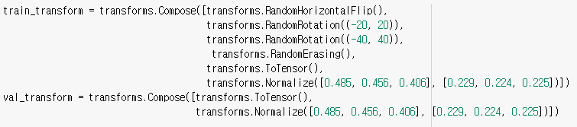
Data Augmentation
두 번의 RandomRotation()을 사용.
→ VerticalFlip시 성능이 줄어드는 것을 반영.
→ 비교적 작은 각도의 Rotation 들을 사용. 회전을 통한 이미지에 대한 다양성을 높여 일반화 성능이 상승함!

Slide 14
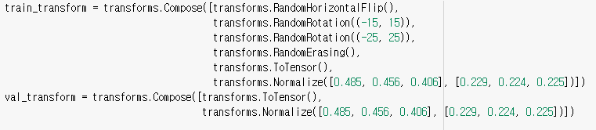
최종 Data Augmentation
두 번의 RandomRotation()의 범위를 축소.
20도와 40도가 합쳐진 각도는 비교적 커, 학습에 방해가 될 수 있다고 판단.
20도를 15도로, 40도를 25도로 줄임.
→ 여러 조합의 Data Augmentation 중 위 결과가 가장 일반화 성능이 좋았음.

Slide 15
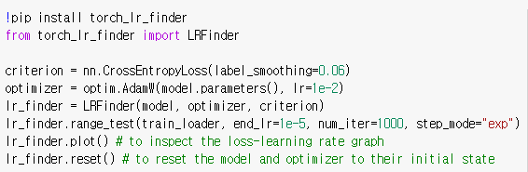
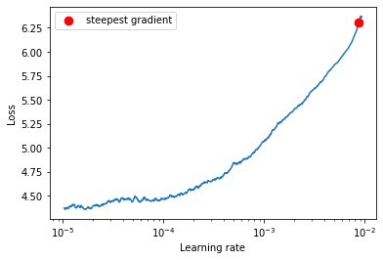
Learning rate - lr_finder ?
lr_finder의 개발자 의도와 반대의 그래프가 나왔지만, 해당 방법으로 나온 lr을 그냥 사용함.
→ 성능이 나쁘지 않다?
→ 초기 lr로 8.77E-03을 학습에 계속 사용했음.

Slide 16
Learning rate - Scheduler ?
scheduler는 일정한 epoch마다 Learning rate를 변경해주는 기법.
다양한 scheduler가 존재. 그 중에서 많이 흔히 사용되는 StepLR 방법은 매 step_size마다, 기존의 lr에 gamma를 곱해주는 방식.
→ 사용했을 때보다 성능이 향상되지 않음.
→ 어떤 scheduler을 사용할 지, StepLR을 사용한다고 하더라도 step_size와 gamma 등 고려할 파라미터가 증가해서 부담.
→ Scheduler를 사용하지 않기로 결정!

Slide 17
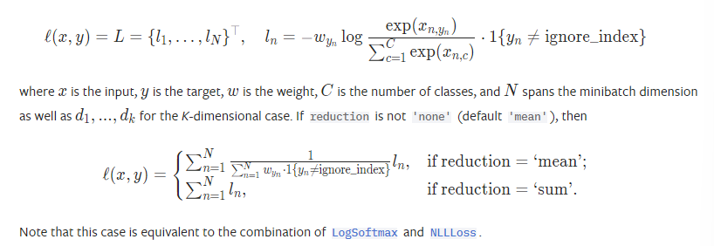
Loss function - CrossEntropyLoss
CrossEntropyLoss말고 다른 손실 함수를 고려하지 않았음.
label_smoothing을 제외한 다른 파라미터 수정하지 않고, default 값을 사용.

Slide 18



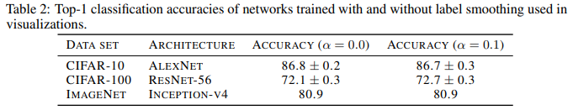
Label smoothing
Label smoothing이란?
ε/K 만큼의 값을 K개의 모든 class의 label의 예측 확률에 나누어 주어 soft한 예측이 이루어지게 하는 기법. CrossEntropyLoss에서 선택적으로 적용 가능.
논문 ‘When Does Label Smoothing Help?’ 에 따르면 label smoothing은 정답에 대한 과잉 확신을 방지하기 때문에 일반화 성능을 향상시킬 수 있다는 실험 결과를 근거로 본 학습에 사용하기로 결정함.

Slide 19
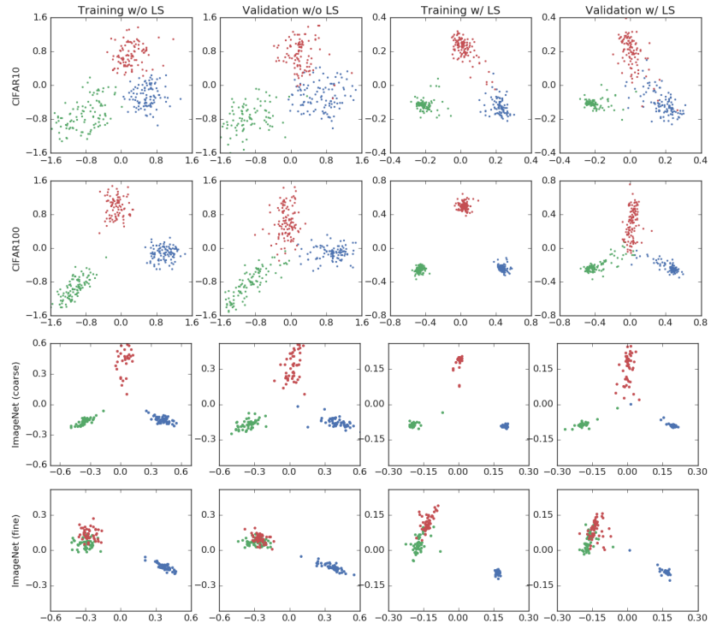
Label smoothing과 fine grained classification
샘플을 오답 class에서 일정한 거리만큼 떨어지도록 만들기 때문에 class들끼리 서로 분리가 잘 되도록 함.
fine grained classification 에서 label smoothing을 사용했을 때 class들끼리 서로 분리가 잘 되는 게 실험적으로 밝혀짐.
‘When Does Label Smoothing Help?’
Notes:
레이블 스무딩을 실시하게 되면 오답 범주도 uniform하게 확률 값을 부여하기 때문에 오답 class에서 일정거리만큼 떨어진다.

Slide 20
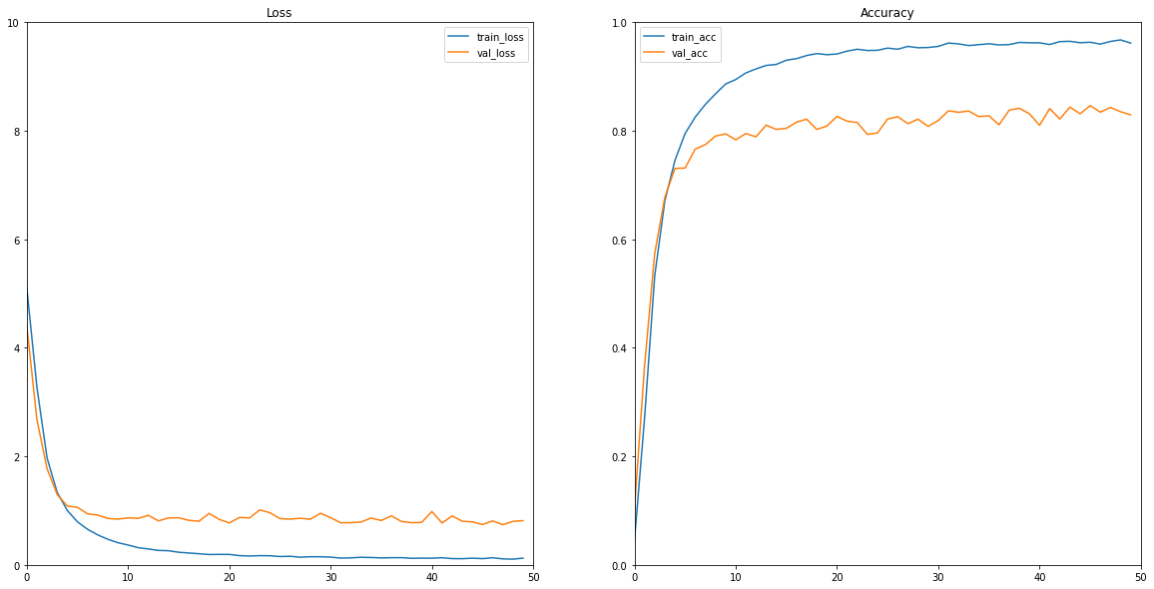
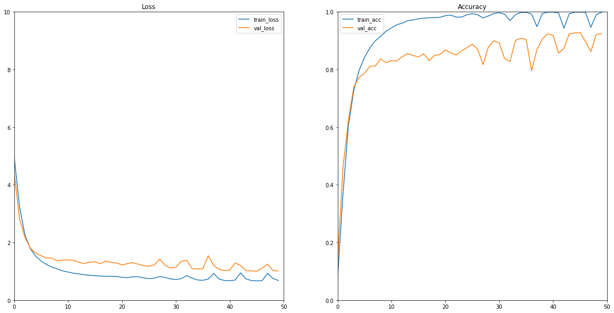
label smooth 값(ε) 변화에 따른 성능 변화
label_smooth = 0인 모델
label_smooth | val accuracy
label_smooth=0 | 0.846
label_smooth=0.02, 0.04 | so low
label_smooth=0.06 | 0.928
label_smooth=0.08 | 0.827
label_smooth=0.1 | 0.9
label_smooth = 0.06인 모델
다양한 값으로 label smooth를 시험해 보았더니,
ε=0.06일 때 가장 일반화 성능이 좋게 나옴.
→ 0.06을 사용할 수치로 결정.

Slide 21
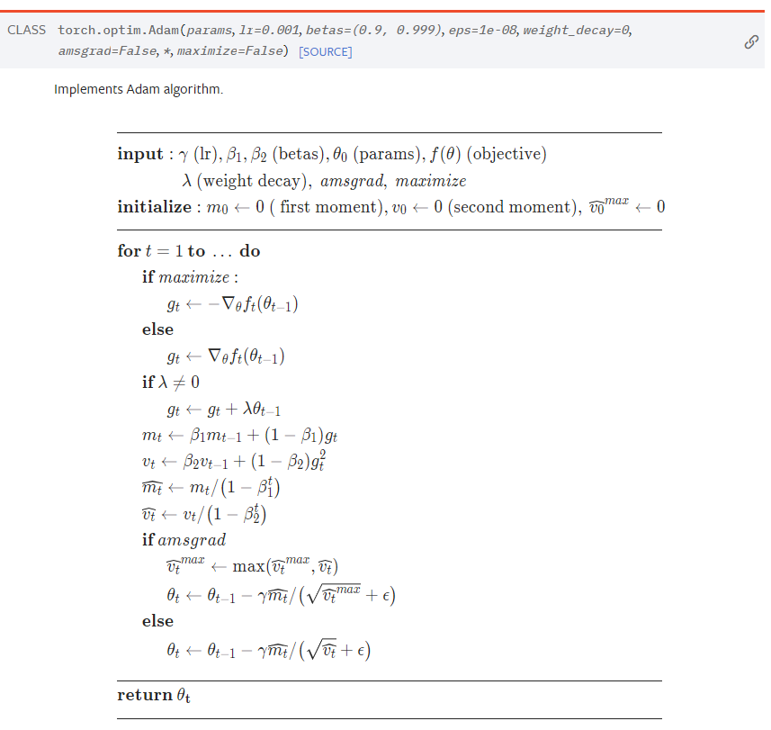
Adam의 한계 ?
lr과 weight_decay를 제외한 파라미터는 default 값을 사용.
lr은 앞서 정한 8.77E-03으로 설정.
weight_decay는 기존의 5e-4에서 점점 키워가며 학습을 진행함.
→ 값을 크게 증가하였음에도 오버피팅 문제를 해결하지 못했음.
→ 값이 너무 크게 되면 train_data 학습도 제대로 진행이 되지 않음.
다른 optimizer도 고민하기 시작함.

Slide 22
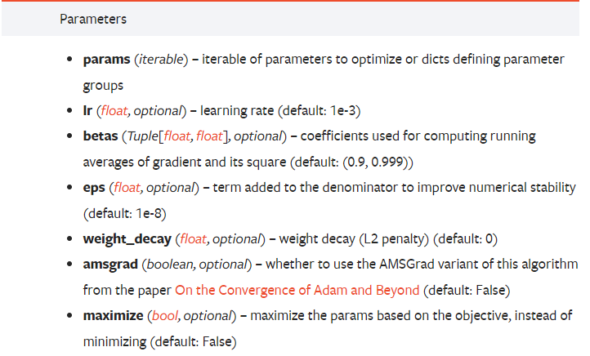
Adam의 weight decay가 의도와 다르게 동작한다는 이슈
일반적으로 사용하는 Pytorch의 Adam이 weight decay로 L2 penalty를 사용.
하지만, AdamW를 소개하는 논문인
Decoupled Weight Decay Regularization에서는
Adam이 L2 regularization를 사용하여 weight decay를 부여할 때, 주어진 역할을 다하지 못한다고 함.
이는 적응적 학습률(adaptive learning rate)을 사용하는 optimizer들이 weight decay 효과를 덜 받게 되는 문제가 있기 때문.
→ 이를 해결하기 위해 AdamW를 제안.

Slide 23
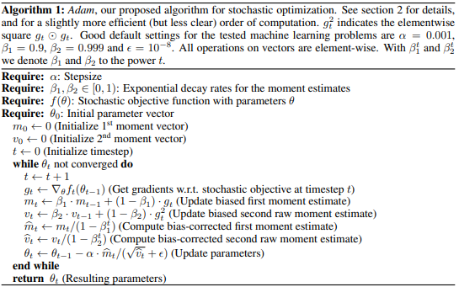
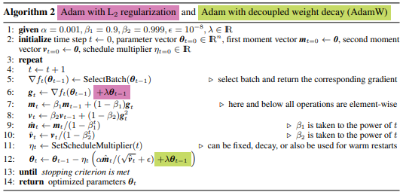
6 line에서 L2 regularization이 적용된 모습을 확인할 수 있음. L2-norm을 미분했을 때 λθ가 나옴.
7~10 line에서 모멘텀과 적응적 학습율을 적용하면 6 line의 weight decay의 결과가 점점 작아지기 때문에, 12 line에서 직접적으로 L2 regularization을 적용한 모습을 볼 수 있었음.

Slide 24
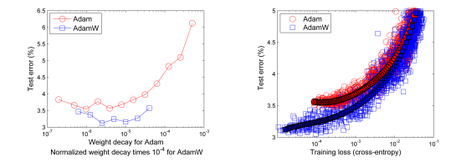
Optimizer - AdamW
논문상에서 ‘AdamW가 Adam에 비해 전체적으로 낮은 test loss를 가진다’는 사실이 실험적으로 확인되었기 때문에, AdamW를 코드에 적용시켜 보았고, 그 결과 val accuracy가 증가함.
→ 사용할 optimizer로 결정.

Slide 25
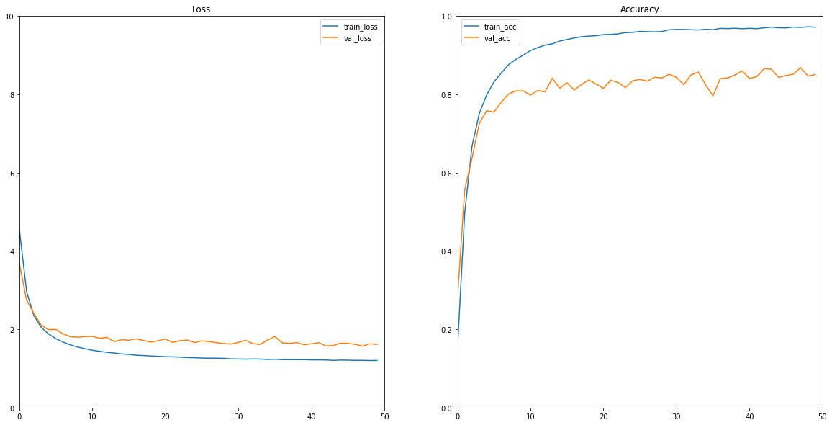
label smoothing과 AdamW의 혼합
label_smooth=0.06, Adam인 모델
label_smooth=0.06, AdamW인 모델
label_smooth=0, AdamW인 모델
label smoothing과 AdamW를 같이 사용했을 때 진폭이 더해져 더 좋은 best parameters를 찾을 확률이 커짐.

Slide 26
AdamW parameters
AdamW의 default weight_decay 값(0.01) 을 사용했지만 오버피팅이 계속 발생.
→ 오버피팅을 줄이기 위해 weight_decay 값을 0.015로 변경. 값을 0.02로 변경했을 때는 전체적인 학습을 저하함.
기존의 lr로는 label smoothing과 함께 사용했을 시, 오버피팅이 너무 잘 일어난다고 판단.
→ lr을 8.77E-03에서 5.77E-03으로 낮추고 학습 진행하기로 결정.
Notes:
전 페이지로 돌아가서, training acc에 대한 그래프가 더 가파르다고 설명하면 좋을 듯.

Slide 27
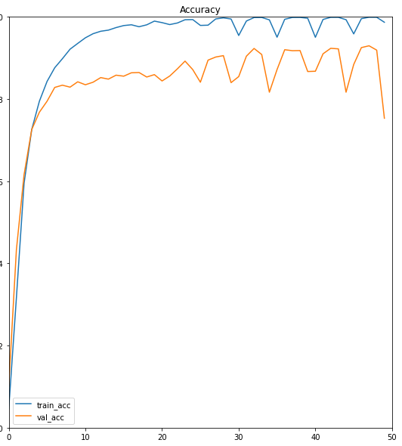
1차 모델 학습 결과 분석
1. 수 많은 모델 학습 결과 best_model은 대부분 40 ~ 46 epoch에서 생성.
→ 굳이 50 epoch까지 같은 방법으로 학습할 필요가 있을까?
2. 학습이 계속 진행되어도, train_acc와 val_acc의 차이가 획기적으로 줄지 않음.
→ val_acc의 신뢰도가 다소 낮다는 점을 고려하더라도 오버피팅이 계속 존재.
3. 남은 나머지 4 epoch를 어떻게 활용하면 좋을까?

Slide 28
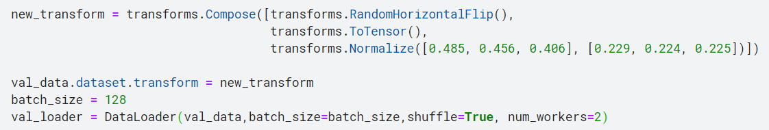
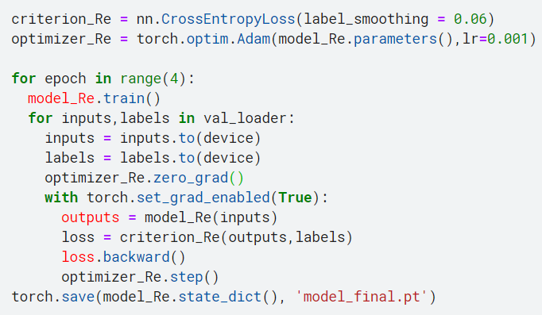
Fine-tuning idea
1. 일반화 성능을 더 올릴 수 있는 방법이 없을까?
→ 퀄리티 좋은 val_data을 이용하여, 학습의 거의 완료된 모델을 추가로 학습하자!
2. val_data까지 학습에 사용하면 성능 측정은 어떻게?
→ 적절한 lr과 optimizer을 이용하면, 퀄리티 좋은 data의 증가는 일반화 성능을 올릴 가능성이 높다!
→성능을 측정할 data set이 남아있지 않기 때문에 최종적인 모델로는 latest_model을 사용.

Slide 29
Fine-tuning시 사용할 data
1. best_model을 선택 시 train accuracy는 0.999 근접할 정도로 매우 높음.
→ train_data를 추가 학습에 사용하는 것은 시간 낭비.
2. val_data에 어떤 Augmentation을 적용할 것인가?
→ 모델의 안정성과 최소한의 데이터 증강을 위해 RandomHorizontalFlip만을 Augmentation 정책으로 선택함.

Slide 30
Fine-tuning에 사용할 lr에 대한 많은 고민
높은 lr은 모델의 안정성을 훼손할 가능성이 높다.
낮은 lr은 거의 학습이 완료된 모델이 변화를 주기 힘들다.
고려사항
4 epoch라는 낮은 반복 수.
이미 학습이 거의 완료된 현재 모델의 학습 상태.
전체 데이터셋의 5%에 해당하는 작은 val_size.
batch size: 128
RandomHorizontalFlip만 적용한 최소한의 augmentation 정책.
→ lr를 0.001라는 임의의 수로 결정. (Adam의 default lr 값)

Slide 31
Dropout ratio에 대한 고민
현재 모델은 학습이 거의 완료된 상태에서 작은 크기의 val_data를 이용하여, 적은 반복 횟수와 작은 lr로 추가 학습을 진행하려고 함.
val_data 학습을 통해 조금이라도 train_data에 오버피팅된 모델 파라미터 값을 변경하기 위해서, dropout ratio을 조금 낮추는 방식으로 수정함.
→ 기존 수치와 크게 차이가 나지 않는 수치인 0.16로 최종 결정함.

Slide 32
Fine tuning을 위한 세부 설정
optimizer - Adam
label smoothing ?
Adam, SGD, AdamW 등을 포함한 다양한 optimizer을 초기에 고민.
weight_decay가 fine tuning 과정에 큰 도움이 되지 않을 것이라 생각.
→ default Adam을 사용하기로 결정.
Adam과 함께 사용했을 때 안정성에 큰 문제가 없었음.
label smoothing이 fine grained classification에서 일반화 성능을 끌어 올릴 수 있음.
→ 기존에 사용했던 값인 0.06으로 계속 사용하기로 결정!

Slide 33
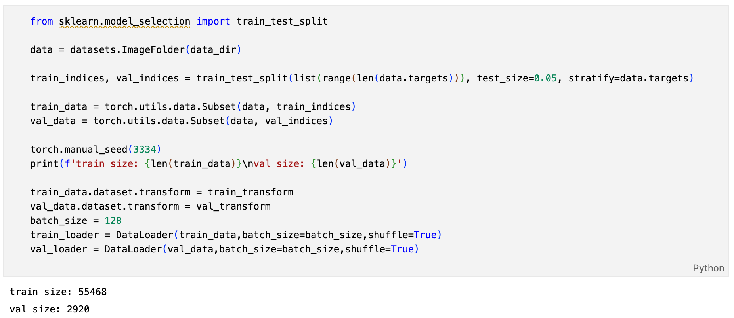

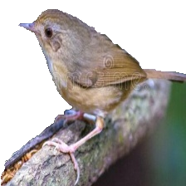
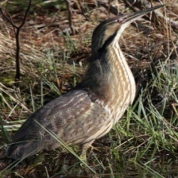
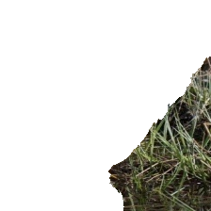
성능향상을 위한 기타 노력들
opencv의 grabCut()을 사용하여 일괄적으로 배경 제거 시도.
제거가 적절하게 되지 않은 경우 학습에 악영향.
Validation set을 나눌 때 stratify 시도.
유의미한 val accuracy의 신뢰성 증가는 없었음.
배경 제거가 잘 된경우
배경 제거가 잘 되지 않은 경우

Slide 34
감사합니다.
결과는 아쉽지만, 팀원 한 명도 빠짐없이 최선을 다했습니다.

